Slide 1
基于机器视觉的鱼类摄食行为分类算法及投喂控制方案研究
学生姓名：张佳林
指导教师：徐立鸿 教授
Notes:
各位老师、各位同学：
大家好！，我是张佳林，
今天答辩的题目是“基于机器视觉的鱼类摄食行为分类算法及投喂控制方案研究”，
指导教师是徐立鸿 教授。

Slide 2
1
研究背景及研究问题
2
主要研究工作
2.1
鱼类摄食行为数据构建
目录
2.2
基于变分贝叶斯的视频特征提取
2.3
鱼类摄食行为分类器
2.4
反馈式自动投放控制系统
3
结论与展望
Notes:
今天的答辩内容主要有以下几个方面。

Slide 3
1
研究背景及研究问题
Notes:
首先是研究背景及研究问题；

Slide 4
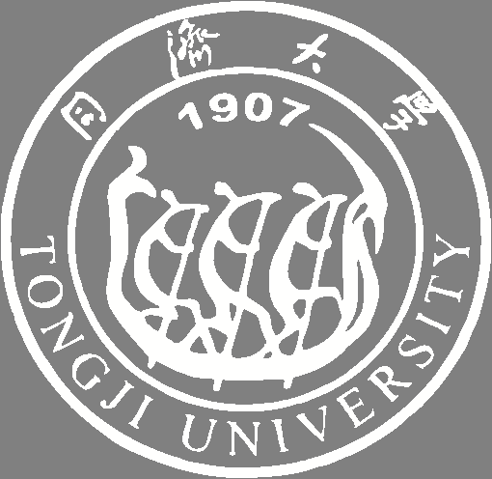
1.1 研究背景
饵料浪费一直是水产养殖中的严重问题：
饵料在水产养殖的经济成本中所占比例较大；
剩余的饵料会污染水源、恶化养殖生物的生长环境；
市面出现的自动投饵机:
无法根据养殖生物的摄食信息调节投饵量；
仍旧依赖饲养人员的养殖经验；
精度低的开环控制系统；
现有的鱼类摄食行为研究:
基于实验室模拟环境研究；
研究样本数据集较小；
基于单张图像对鱼类摄食行为进行研究。
Notes:
饵料浪费一直是水产养殖中的严重问题。一方面，饵料在水产养殖的经济成本中所占比例较大，剩余的饵料是巨大的经济损失。另一方面，剩余的饵料会污染水源、恶化养殖生物的生长环境。
市面出现的自动投饵机无法根据养殖生物的摄食信息调节投饵量，只能依据饲养人员的养殖经验设定投饵量，大多属于低精度的开环控制系统。
现有的基于鱼类摄食行为的研究都是在实验室模拟环境下进行，距离实际生产运用较远，研究样本数据集也较小。

Slide 5
1.2 研究问题难点与创新
研究问题：
在真实养殖生产环境下对鱼类摄食行为进行分类，基于分类结果对饵料投放进行指导。
难点：
真实养殖环境光照环境复杂干扰因素多；
缺乏数据集；
鱼类摄食行为视频图像相似性高，分类困难。
创新点：
构建了一个基于真实养殖环境的鱼类摄食行为视频数据集，为将来的研究提供了数据基础。
首次采用视频数据对鱼类摄食行为进行研究，提出了一种视频分类方法，并将该方法应用于鱼类摄食行为分类。
Notes:
本文的研究问题是，在真实的养殖生产环境下对鱼类摄食行为进行分类，基于分类结果对饵料投放进行指导。
本文的研究难点有：真实养殖生产环境复杂，干扰因素多，缺乏规范的研究数据集，鱼类摄食行为视频图像相似度高，分类困难。
本文的创新点有：构建了一个基于真实养殖生产环境的鱼类摄食行为水下视频数据集，为未来的研究提供了大量数据，首次将视频作为鱼类摄食行为的研究手段，提出了一种视频分类方法，并将该方法应用于鱼类摄食行为分类。

Slide 6
2
主要研究工作
2.1鱼类摄食行为数据构建
拟解决的问题：目前研究领域缺乏基于真实养殖环境下的鱼类摄食行为视频数据集；
Notes:
接下来是论文的主要研究工作，2.1 鱼类摄食行为数据集构建，该部分拟解决的问题是：目前研究领域缺乏基于真实养殖环境下的鱼类摄食行为视频数据集，本文通过设计在真实养殖环境下的数据采集系统，并对所采集数据进行处理与标注，构建了一个鱼类摄食行为水下视频数据集。

Slide 7
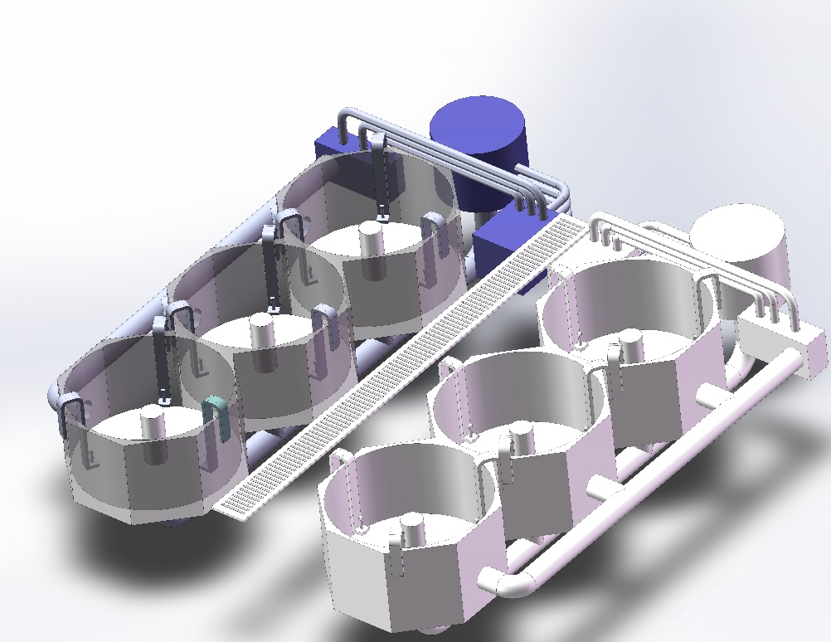
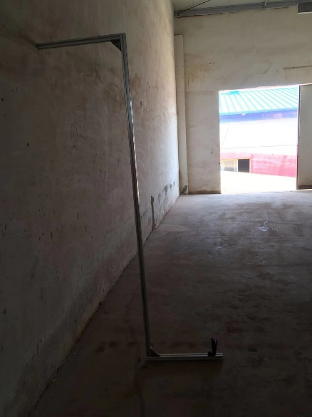
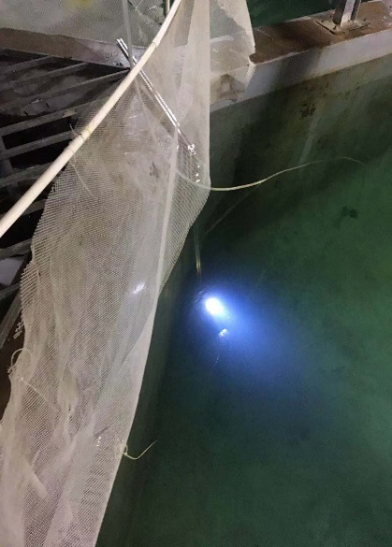
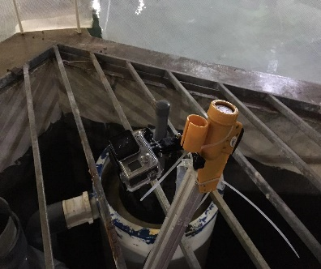
2.1 鱼类摄食行为数据构建
01
表1 水下相机参数
数据采集平台设计与实现
相机型号 | GoPro HERO7 Black
分辨率 | 2704*1520
帧速率 | 30 FPS
数据采集平台
(a) 数据采集平台设计
(b) 现场数据采集环境
(c) 相机局部视图
Notes:
首先介绍本文所设计的数据采集平台。图a所展示的是对养殖基地的养殖17号车间进行三维仿真建模，该车间总共包含6个循环养殖池，每三个循环养殖池共用一套水处理系统，本文在每个循环养殖池中设置三个水下相机，相机参数如表1所示。所有相机均通过数据采集平台放入水下并进行固定，现场实物图如图b。局部视图如图c，其中橙色摄像头为带光源的有线摄像头，仅用于设备位置与角度的调试，实际拍摄时不启用。

Slide 8
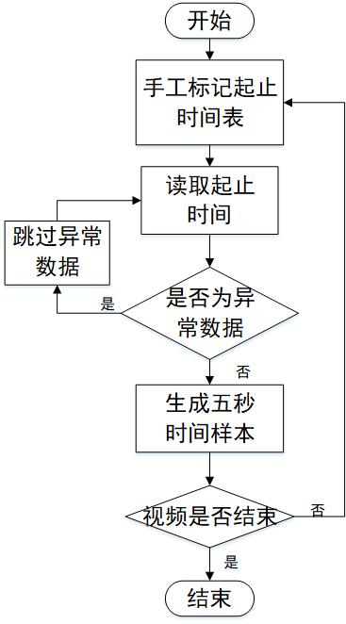
2.1 鱼类摄食行为数据构建
02
大西洋鲑摄食行为水下视频数据集（UVDASSB）数据
表2 鱼类摄食行为标注准则
级别 | 鱼类行为 | 数据集类别
无 | 鱼类对饵料无反应 | 未摄食状态
弱 | 鱼类只对附近饵料有反应
中 | 鱼类开始主动摄食但是运动范围小 | 摄食状态
强 | 鱼类主动摄食而且运动范围大
Notes:
通过数据采集系统，本文最终获得了20269分钟的原始数据。根据鱼类养殖专家经验以及历史文献，鱼类摄食行为标注准则如表2所示。为实现对大规模数据的标注，我们订立数据标注流程图并设计了计算机程序实现视频样本的自动制作，如右图所示。在标注过程中，标注人员只需要标注不同摄食行为的起止时间和异常数据的起止时间，右图所示的流程将会自动完成数据样本的制作。

Slide 9
2.1 鱼类摄食行为数据构建
02
大西洋鲑摄食行为水下视频数据集（UVDASSB）数据
表2 鱼类摄食行为标注准则
表3 UVDASSB样本数量表
级别 | 鱼类行为 | 数据集类别
无 | 鱼类对饵料无反应 | 未摄食状态
弱 | 鱼类只对附近饵料有反应
中 | 鱼类开始主动摄食但是运动范围小 | 摄食状态
强 | 鱼类主动摄食而且运动范围大
样本总数：659/3132 |  | Pickle 文件 | 图像
训练集 | 摄食 | 399 | 59850
 | 未摄食 | 1882 | 282300
验证集 | 摄食 | 130 | 19500
 | 未摄食 | 625 | 93750
测试集 | 摄食 | 130 | 19500
 | 未摄食 | 625 | 93750
Notes:
最后标注完成的数据样本本数量如表3所示。其中摄食样本总数659个，未摄食样本3132个。按照80%，10%，10%的比例将数据划分为训练集、验证集和测试集。

Slide 10
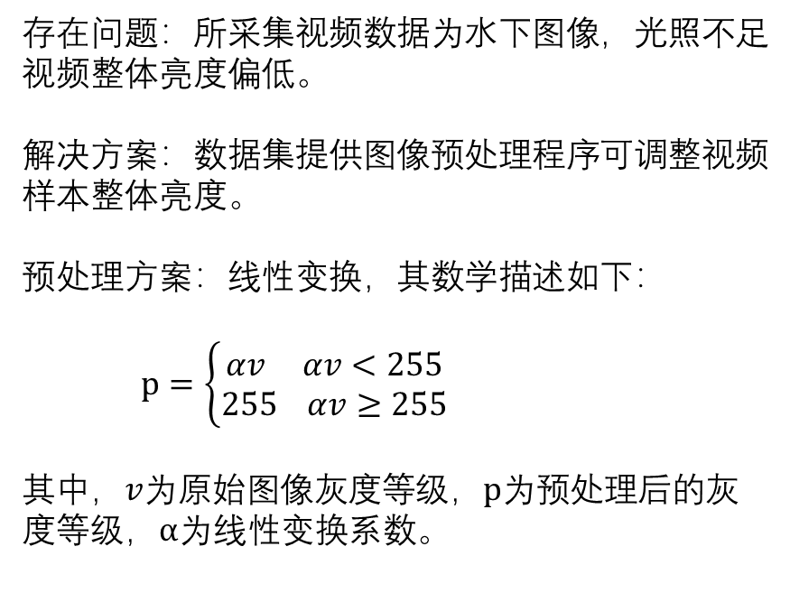
2.1 鱼类摄食行为数据构建
02
数据标注准则与自动化标注流程
非摄食状态
存在问题：所采集视频数据为水下图像，光照不足视频整体亮度偏低。
解决方案：数据集提供图像预处理程序可调整视频样本整体亮度。
预处理方案：线性变换，其数学描述如下：
$p=\left\{\begin{aligned}αv αv<255 \\ 255 αv≥255\end{aligned}\right.$
其中，$v$为原始图像灰度等级，$p$为预处理后的灰度等级，$α$为线性变换系数。
摄食状态
Notes:
右图分别展示了数据集中完成标注的摄食样本和非摄食样本，每个样本含有150帧图像。对比可以发现摄食状态下的鱼群运动活跃，而非摄食状态的下的鱼类运动较为规律，但是不论是摄食状态或非摄食状态的空间分布密度都比较大，无法通过单帧图像的聚散性来判断鱼类摄食行为。在真实养殖环境下，鱼类的摄食行为判断更多是依靠鱼类的运动信息。此外，由于数据样本来源与水下光照不足，视频整体亮度偏低，所以本数据集同时提供了对应的预处理程序调整图像参数，预处理采用方法为线性变换，其数学描述如下，其中，$v$为原始图像灰度等级，$p$为预处理后的灰度等级，$α$为线性变换系数

Slide 11
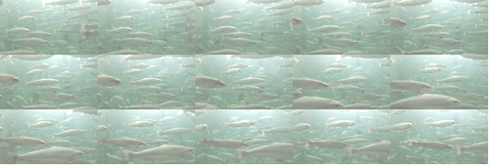
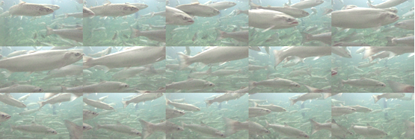
2.1 鱼类摄食行为数据构建
02
数据标注准则与自动化标注流程
非摄食状态
摄食状态
Notes:
预处理后的结果如图所示，可以看到图像灰度等级和整体亮度都有所提高

Slide 12
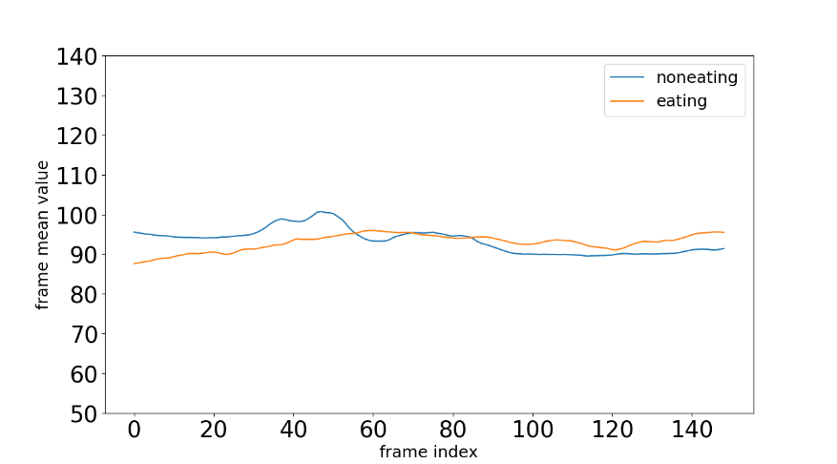
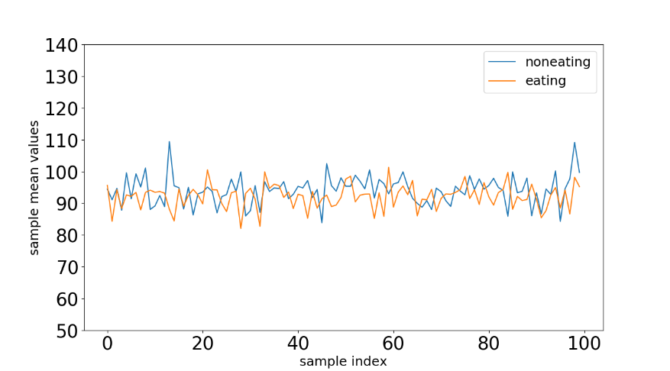
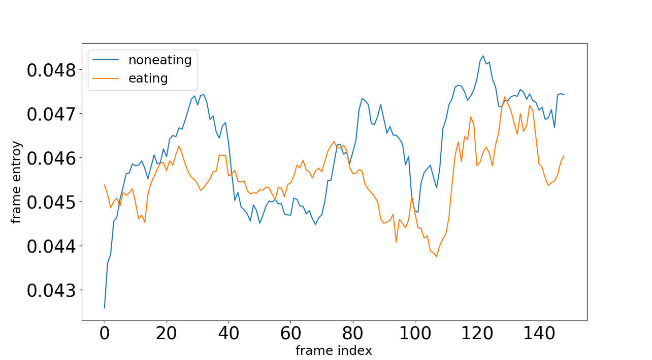
2.1 鱼类摄食行为数据构建
03
数据库特性与baseline结果
(e) 现阶段算法在该数据集下的表现
(a) 样本灰度平均值
(b) 单帧灰度平均值
结论：
数据集下两种类别的视频平均灰度接近且偏低。
单个样本内视频帧间灰度变化不大，但是信噪比和图像熵变化较大，但是两种类别视频的个性指标都不存在明显差异。
(c) 样本信噪比
(d) 单帧图像熵
Notes:
为进一步的描述UVDASSB数据集本文对其特性进行了分析，主要有视频样本的灰度平均值、单帧图像的灰度平均值、样本信噪比和单帧图像的图像熵。通过观察四个曲线图的特点，我可以得到的结论有：数据集下两种类别的视频平均灰度接近且偏低。单个样本内视频帧间灰度变化不大，但是信噪比和图像熵变化较大，但是两种类别视频的个性指标都不存在明显差异。最后我们将前沿的鱼类摄食行为分类算法在本论文的数据集下进行测试，实验结果表明准确度只有74%，说明了有必要针对真实生产环境下的鱼类摄食行为分类进行进一步的研究。

Slide 13
2
主要研究工作
2.2 基于变分贝叶斯的视频特征提取
拟解决的问题：视频数据冗余信息过多，无法直接进行视频分类；

Slide 14
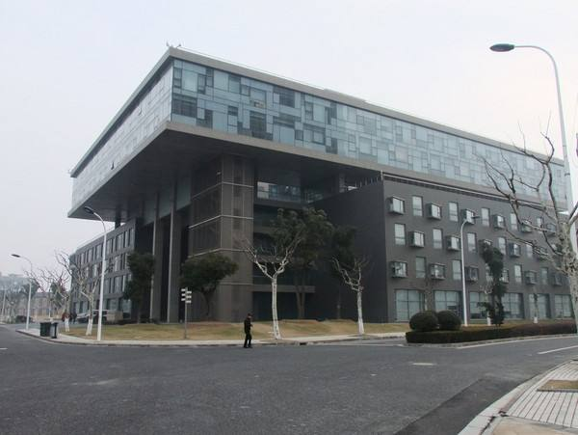
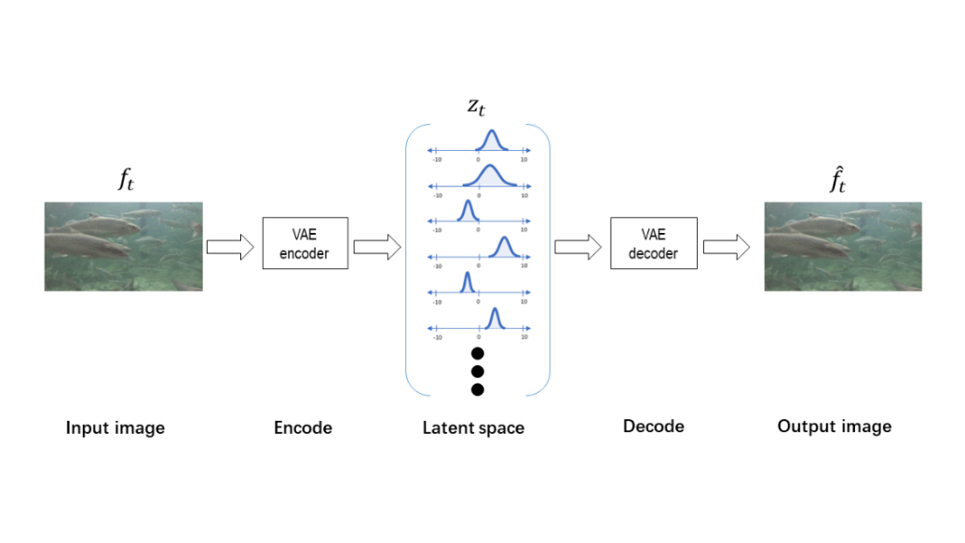
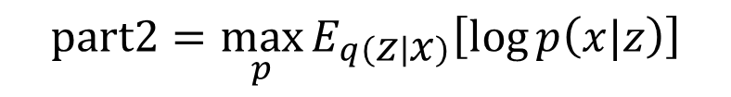
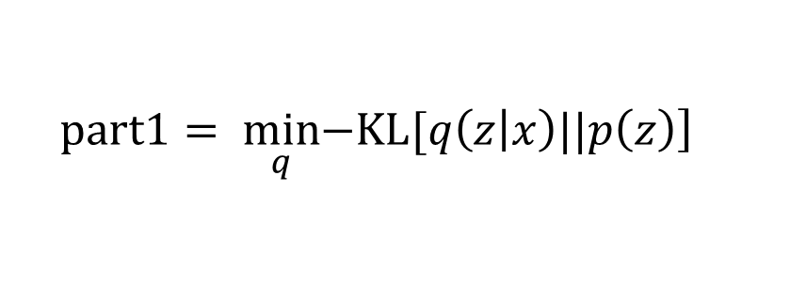
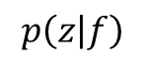

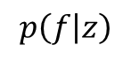
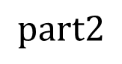
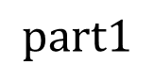
2.2 基于变分贝叶斯的视频特征提取
同济大学电信学院
01
变分自动编码（VAE）原理
VAE 损失函数构成
$$part1$$
$$part2$$
(a) VAE 概率图模型
$$loss= \frac{1}{2}\sum_{j=1}^{J}{\left\{1+log\left[{\left(σ_{j}\right)}^{2}\right]−{\left(μ_{j}\right)}^{2}−{\left(σ_{j}\right)}^{2}\right\}}+{\left(x−\hat{x}\right)}^{2}$$
$$p\left(z | f\right)$$
$$p\left(f | z\right)$$
$$part1= \min_{q}\left.−KL[q\left(z | x\right)||p\left(z\right)\right]$$
$$part2=\max_{p}{E_{q\left(z | x\right)}\left[\log{p\left(x|z\right)}\right]}$$
(b) VAE网络结构示意图
Notes:
下面我们简单介绍本文所用到的变分自动编码器原理。其概率图模型如图a，VAE首先假设存在某个隐藏空间z，所有图像都是通过隐藏空间下的变量生成，这个生成式模型参数为θ，反过来通过已知图像求取隐藏空间变量的模型参数为Φ。举一个简单例子，如果我们假设隐藏空间是语言模型，那么我们就可以通过语言生成图像也能通过图像求取隐含空间的变量。比如隐藏空间下的变量是同济大学电信学院，通过网络搜索引擎得到的这张图像，反过来通过这张图我们也可以得到文职信息。变分自动编码器就是更加这样的原理设置了其网络结构，如图b所示。隐藏空间被设置为多元高斯分布，首先通过卷积神经网络将图像编码为多元高斯随机分布，然后从多元高斯分布进行采样，利用采样值又可以通过逆卷积神经网络重建图像。这样的结构可以看出编码器和解码器在概率论的观点下分别为$p\left(z | f\right)$
和$p\left(f | z\right)$两个条件概率。所以VAE的损失函数可以分为两个部分分布对应隐藏空间下的随机分布的散度距离和重建图像的质量。

Slide 15
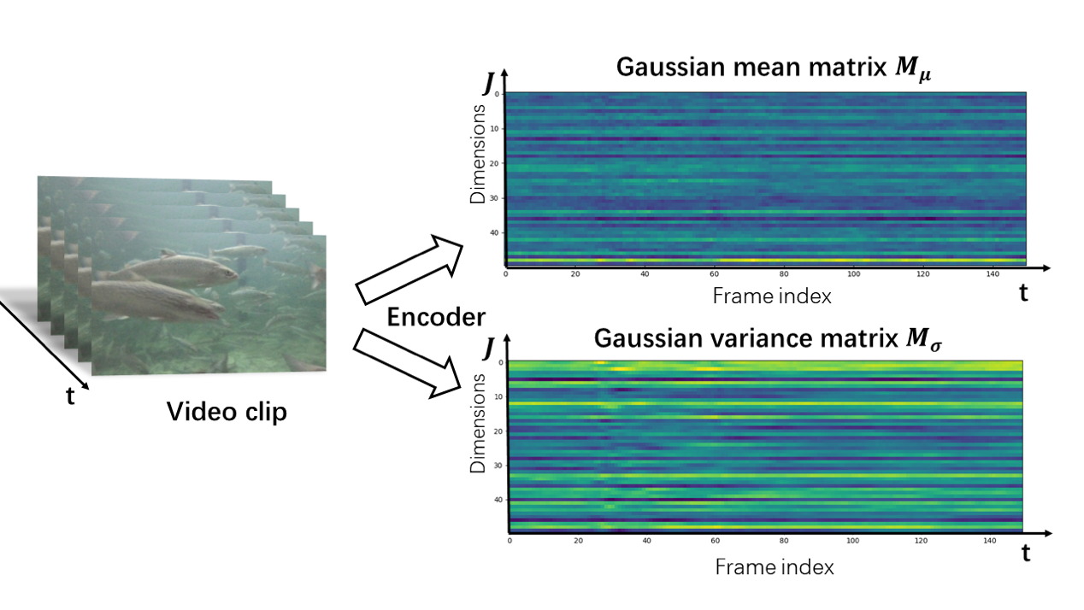
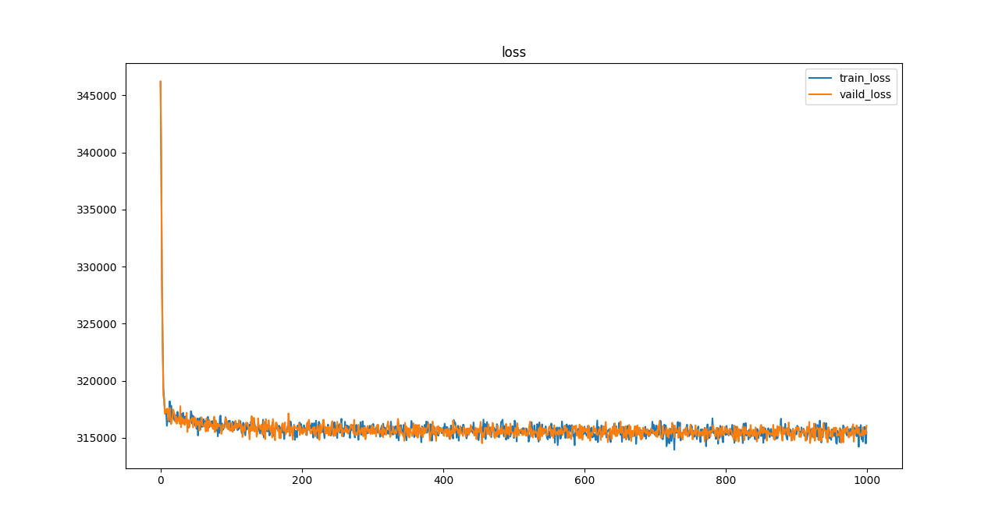
2.2 基于变分贝叶斯的视频特征提取
02
基于变分自动编码器的特征提取
(a) 特征提取示意图
(b) 网络训练损失函数图
Notes:
在本文中，我们通过将UVDASSB的视频转换为图像对VAE进行训练，将训练完成的模型用于样本的模型提取。将样本中的每一帧输入到VAE中即可得到对应多元高斯的均值和方差向量，将样本中所有帧的图像输入到VAE并将向量分布进行按列组合，提取后特征示意图如图a所示。提取到的特征即为高斯均值矩阵和高斯方差矩阵。如图b所示，我们展示了VAE训练的损失函数图，从曲线可以发现网络收敛速度十分之快，其原因在于我们在前面提到过的数据集下的图像相似度很高，灰度平均值变化不大。

Slide 16
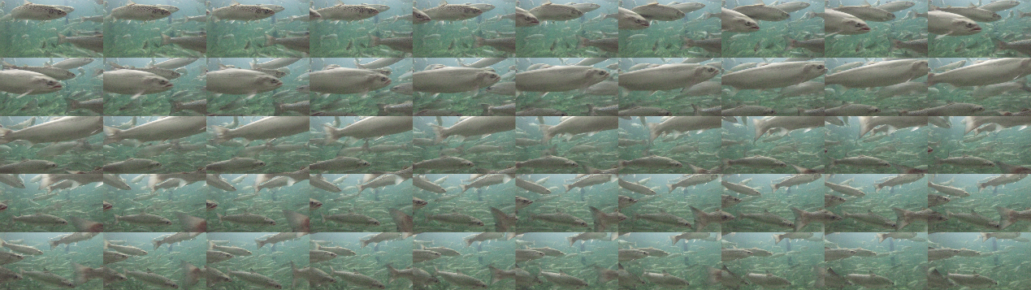
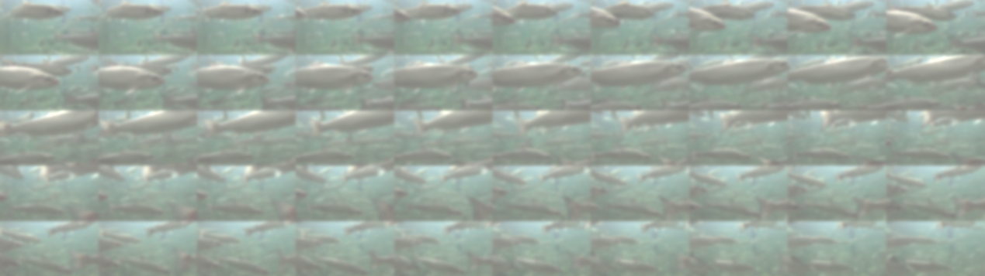
2.2 基于变分贝叶斯的视频特征提取
03
实验结果与分析
表4 原始视频与重建视频对比分析
原始视频帧
 | 像素空间下 | 隐藏空间下
视频数据形式 | 连续视频帧 | 两个矩阵
视频数据大小 | 304*540*3*150 | 50*150*2
视频数据特点 | 细节丰富、清晰 | 数据具有随机分布特点
优点 | 准确描述场景 | 泛化性好、数据量小
缺点 | 处理计算大、冗余高 | 有损压缩、与场景有误差
重建视频帧
Notes:
最后，我们来看通过VAE对视频图像的重建实验结果，可以看到重建后的视频并不完全和原始视频一致，所有图片都带有高斯模糊的现象，本文认为这是因为在变分自动编码器中存在从多元高斯随机分布中存在采样过程。但是必须注意到，重建后的图像对鱼群的位置和形状有了较好的复原，说明隐藏空间下的变量是包含这些信息的。表示我们对视频特征提取前后数据做了一个简单对比，可以看到原始数据从一个有450个矩阵的图变为里只有两个矩阵的图。

Slide 17
2
主要研究工作
2.3 鱼类摄食行为分类算法
拟解决的问题：基于视频分类技术实现鱼类摄食行为分类；
Notes:
下面介绍本文所提出的基于帧间关系的贝叶斯估计视频分类方法。拟解决鱼类摄食行为视频分类。

Slide 18
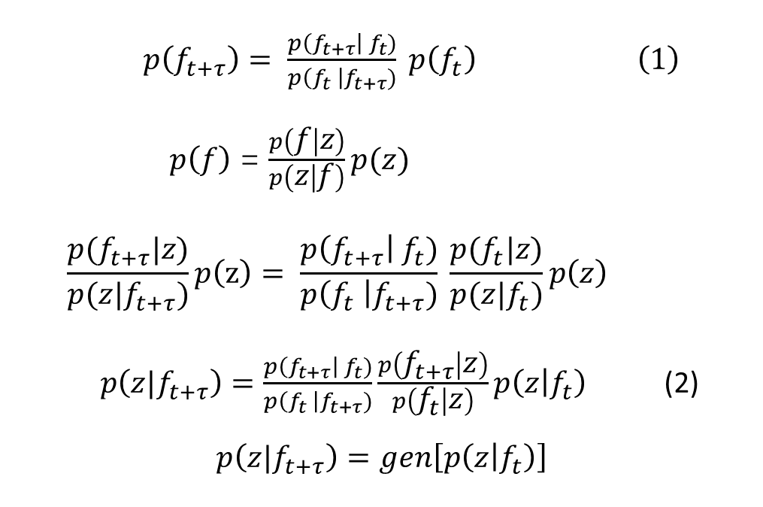
2.3 鱼类摄食行为分类器
01
帧间关系贝叶斯估计网络（IRBEN）
$p\left(f_{t+τ}\right)= \frac{p\left(f_{t+τ}\right| f_{t})}{p\left(f_{t} \right|f_{t+τ})} p\left(f_{t}\right)$ $\left(1\right)$
$p\left(f\right)$ = $\frac{p\left(f | z\right)}{p\left(z | f\right)}p(z)$
$$\frac{p(f_{t+τ}|z)}{p({z|f}_{t+τ})}p\left(z\right)= \frac{p\left(f_{t+τ}\right| f_{t})}{p\left(f_{t} \right|f_{t+τ})} \frac{p(f_{t}|z)}{p(z|f_{t})}p\left(z\right)$$
$p\left(z|f_{t+τ}\right)=\frac{p\left(f_{t+τ}\right| f_{t})}{p\left(f_{t} \right|f_{t+τ})}\frac{p\left(f_{t+τ} | z\right)}{p\left(f_{t} | z\right)}p\left(z | f_{t}\right)$ (2)
$$p\left(z|f_{t+τ}\right)=gen\left[p\left(z | f_{t}\right)\right]$$
(a) 视频帧间关系空间变换
(b) IRBEN结构示意图
Notes:
本文所提出的视频分类算法IRBEN分为两步，空间变换和生成式模型。请看图a，对于不同的视频类型，其视频帧f_t与f_(t+tao)的相关管关系可以用一个条件概率p(f_t|f(t+tao))描述，如果我们能够将所有视频类别的帧间关系进行建模那么我们就可以实现视频分类，但是显然直接求取这样的概率模型是不行的，因为如公式（1）所示，其中p(f_t）与p(f_(t+tao))是不不可求的，于是我们尝试将图像编码到隐藏空间对其关系建模，但是如前所述我们利用VAE对图像进行编码，这样的映射首先是非线性的，其实他们的映射关系是多对多的映射关系，所以这里我们需要证明在隐藏空间下的帧间关系是否与图像空间下的帧间关系一致。根据贝叶斯公式我们有公式2，其中f为图像，z为隐藏空间下的变量，我们将公式2代入到公式1中，化简变换可以得到公式3，请注意公司三中的红框中的式子，这恰恰是变分自动编码器的解码器部分即已知隐藏空间下的变量而解码器所生成图像为输入图像的概率，显然他们的概率是相等的，所以在隐藏空间下的帧间关系与图像空间下的帧间关系是相同的。本论文所提出的IRBEN整体结构如图b所示，t时刻的图像将首先被VAE编码为隐藏空间下的随机分布，然后再利用一个全连接网络生成t+\tao时刻的随机分布。下面们具体介绍全连接网络实现在隐藏空间下的帧间关系建模。

Slide 19
2.3 鱼类摄食行为分类器
01
帧间关系贝叶斯估计网络（IRBEN）
(a) 视频帧间关系空间变换
(b) IRBEN结构示意图
Notes:
本文所提出的视频分类算法IRBEN分为两步，空间变换和生成式模型。请看图a，对于不同的视频类型，其视频帧f_t与f_(t+tao)的相关管关系可以用一个条件概率p(f_t|f(t+tao))描述，如果我们能够将所有视频类别的帧间关系进行建模那么我们就可以实现视频分类，但是显然直接求取这样的概率模型是不行的，本论文所提出的IRBEN整体结构如图b所示，t时刻的图像将首先被VAE编码为隐藏空间下的随机分布，然后再利用一个全连接网络生成t+\tao时刻的随机分布。下面们具体介绍全连接网络实现在隐藏空间下的帧间关系建模。

Slide 20
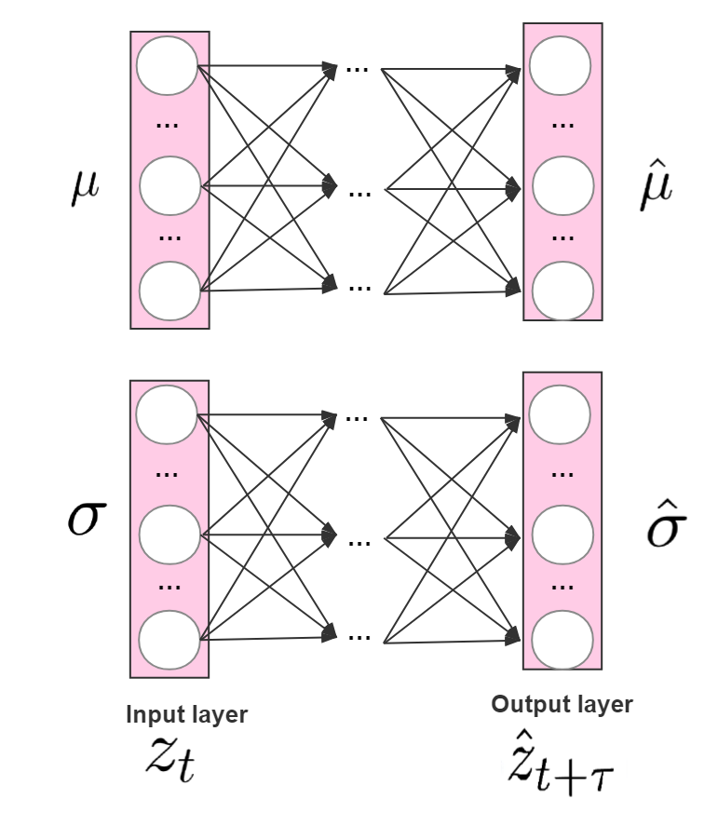
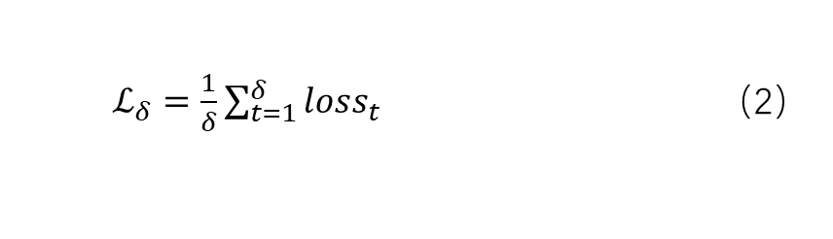
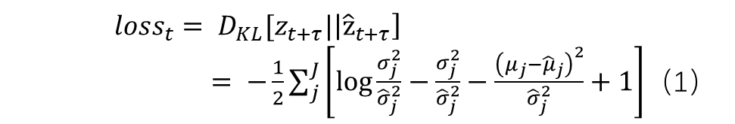
2.3 鱼类摄食行为分类器
01
帧间关系贝叶斯估计网络（IRBEN）
$${loss}_{t}= D_{KL}[z_{t+τ}|\left|{\hat{z}}_{t+τ}\right]$$
$= −\frac{1}{2}\sum_{j}^{J}{\left[\log{\frac{σ_{j}^{2}}{{\hat{σ}}_{j}^{2}}−\frac{σ_{j}^{2}}{{\hat{σ}}_{j}^{2}}−\frac{{\left(μ_{j}−{\hat{μ}}_{j}\right)}^{2}}{{\hat{σ}}_{j}^{2}}+1}\right]}$（1）
$ℒ_{δ}=\frac{1}{δ}\sum_{t=1}^{δ}{{loss}_{t}}$ （2）
(b) IRBEN结构示意图
(c) 全连接网络示意图
Notes:
与普通的全连接网络不同，本文所运用到的全连接网络有两个部分，如图c所示，网络输入分别为多元高斯的均值μ方差σ向量，网络输出为t+\tao时刻的均值与方差向量。网络训练损失函数为网络的输出随机分布与t+\tao时刻真实视频帧经过VAE编码后的随机分不之间的KL散度，即两个多元高斯随机分布之间的KL散度距离。为实现在一段视频中的分类，所以我们将散度距离扩展了在一段视频下的平均散度距离，其表达式如公式2

Slide 21
2.3 鱼类摄食行为分类器
02
视频分类算法流程
(a) 基于前后帧的IRBEN视频分类流程图
Notes:
完成了VAE和全连接网络的训练后就可以实现视频分类，分类流程图如图a所示。将视频的f_t和f_t+\tao帧输入到变分自动编码器中可以得到对应的多元高斯随机分布z_t与z_t+\tao；z_t将会被分别输入到对于的摄食全连接网络和非摄食全连接网络生成对应的t+\tao时刻的高斯随机分布，将模型生成的随机分布与VAE所生成的分布进行比较计算计算，及公式diff，最后通过

Slide 22
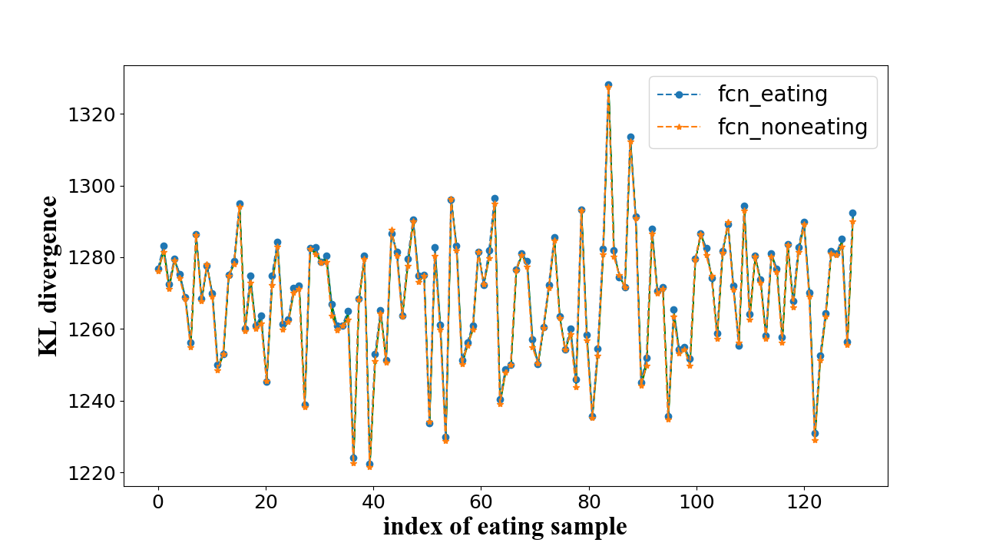
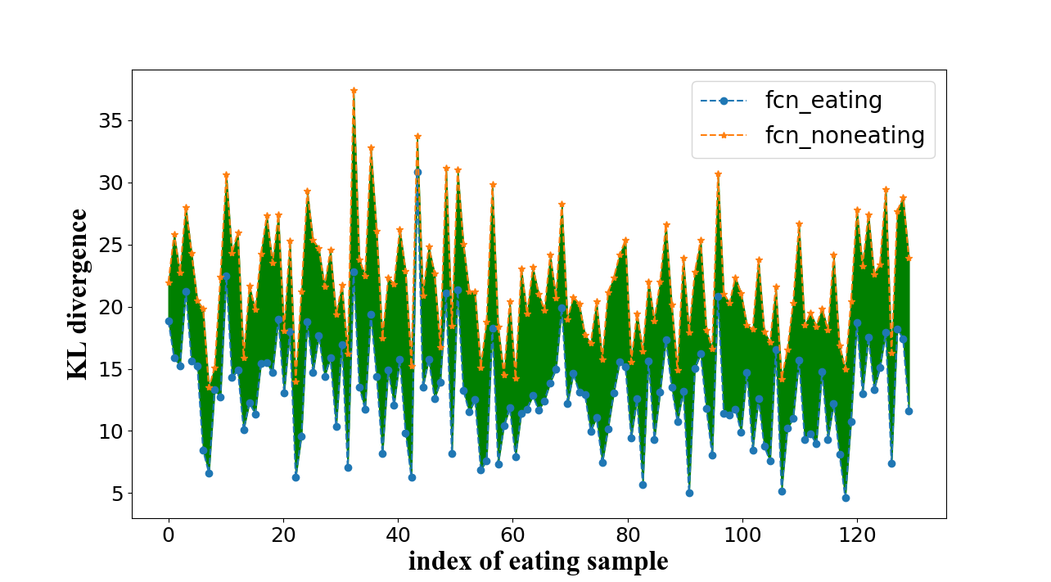
2.3 鱼类摄食行为分类器
03
FCN网络训练前后对比实验结果
(a) 随机初始化FCN网络参数
(b) 训练后FCN网络参数
Notes:
下面我们通过实验说明FCN网络的有效性，如图所示展示未经训练的模型和训练后模型的对比图，其中横坐标为样本序号，纵坐标为模型预测值与真实值的距离。可以看到未经训练的模型生成值与真实值距离较远，而通过训练得到了有效的降低，即模型能够有效预测。另外一方面，图上的两条曲线分别是摄食模型和未摄食模型，未经训练的两条曲线是完全重合，而训练后的曲线之间有了明显的间隙，也是可以有效的分类。

Slide 23
2.3 鱼类摄食行为分类器
04
FCN网络训练前后对比实验结果
随机初始化所生成的KL散度距离在1200上，而训练后的网络KL散度距离低于35。说明训练后的网络成功实现了对帧间关系的建模，可以有效预测视频后续帧。
随机初始化的eating和noneating 模型输出曲线高度重合，但是训练后的两条曲线出现了明显的距离，并且其中一条几乎始终在另一条的上方。

Slide 24
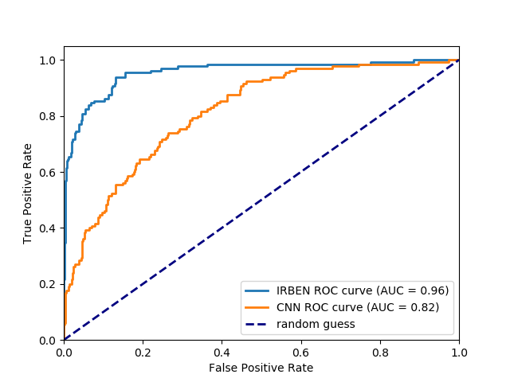
2.3 鱼类摄食行为分类器
05
IRBEN与CNN实验对比结果
（a） IRBEN与CNN实验结果对比
（b） ROC-AUC曲线
Notes:
将本文所提出的IRBEN算法的鱼类摄食行为分类算法与已有的鱼类摄食行为算法进行比较，可以看出在各项指标中本文所提出算法都有较大的提高。实验结果如图所示，其中准确率达到了97.5%，AUC值为0.96.

Slide 25
2
主要研究工作
2.4 反馈式自动投放控制系统方案设计
拟解决的问题：完成对本论文所提出算法在工程实际下的方案设计；
Notes:
自动投放控制系统，拟解决的问题：针对现有投饵机低精度开环控制的情况，设计实现高精度的闭环投饵。

Slide 26
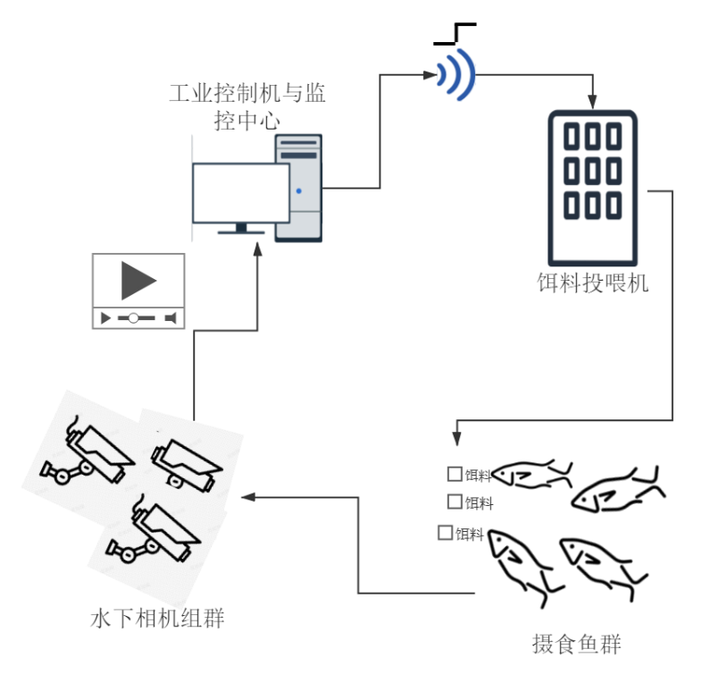
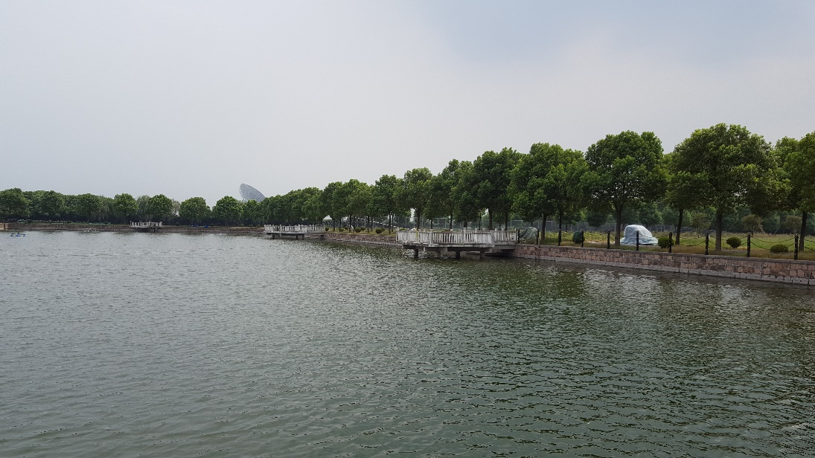
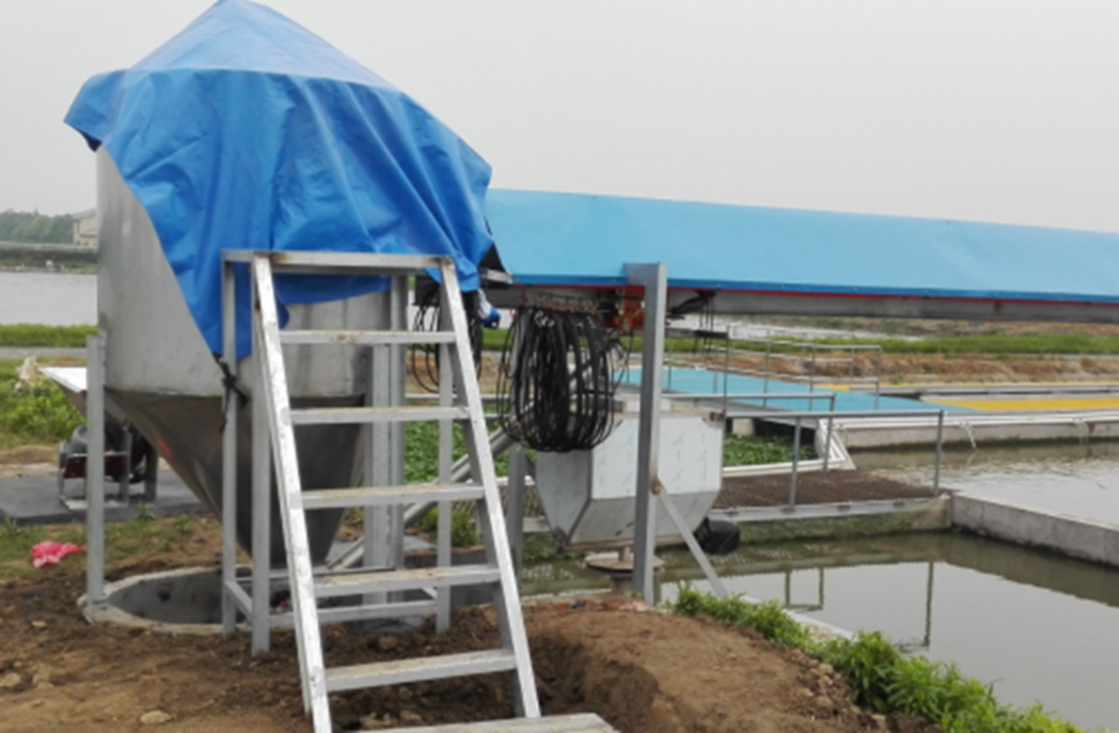
2.4反馈式自动投放控制系统
(a) 崇明池塘养殖现场
(b) 反馈式自动投放控制系统示意图
(c) 轨道式投饲机
Notes:
为进一步阐述本文所提出算法在工程实际中的运用，本文根据上海崇明养殖基地实际情况设计了一套反馈式自动投放控制系统方案。崇明养殖现场如图a所示，所用投饵机如图c，为轨道式自动投喂机。本文设计方案图如图b。

Slide 27
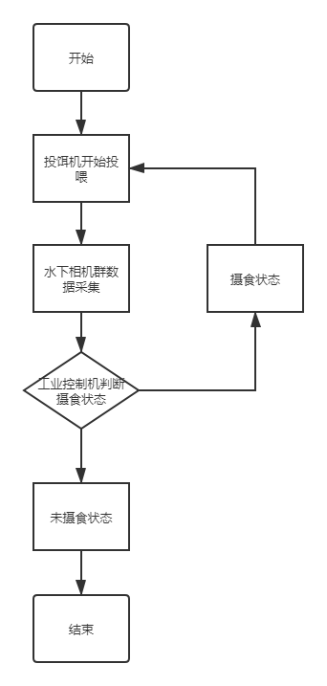
2.4反馈式自动投放控制系统
开始投喂
开启水下相机采集鱼类摄食行为数据。
控制中心判断是否处于摄食状态。
如果处于摄食状态继续下一次投喂，并循环。
如果处于非摄食状态则停止投喂，结束控制。
反馈投喂控制流程图

Slide 28
2.4反馈式自动投放控制系统
自动投放系统管控一体化软件，(a)软件主界面，(b)系统信息界面，(c)系统设置界面，(d)录像回放界面。
Notes:
自动投放系统管控一体化软件，(a)软件主界面，(b)系统信息界面，(c)系统设置界面，(d)录像回放界面。

Slide 29
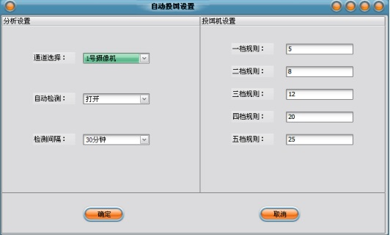
2.4反馈式自动投放控制系统
(a) 相机通道选择与最小投饵量设置界面
Notes:
视频分析界面，在右侧的投饵机设置中，可以设置投饵机档位规则，可根据实际养殖中的饲养经验设置在不同饵料剩余量时投饵机的档位，以达到合理的鱼饵投放量。

Slide 30
3
总结与展望
Notes:
接下来是总结与展望；

Slide 31
3 总结与展望
总结
(1)设计水下视频数据采集系统，采集并构建了大西洋鲑摄食行为水下视频数据集。
(2）针对视频分类中的参数爆炸问题，利用变分自动编码器实现了对视频帧图像的空间变换，实现了对视频样本的时空特征提取。
(3)提出了一种基于帧间关系贝叶斯估计的视频分类方法，实现了对鱼类摄食行为的准确分类，分类准确率达到97.5% 。
(4)结合崇明水产养殖基地实际情况，基于本文所提出鱼类摄食行为分类算法设计了一套反馈投喂控制系统方案。
展望
(1)对UVDASSB进一步的精细化标注，实现对鱼类摄食行为的“无”、“弱”、“中”和“强”四类别标注。
(2)IRBEN算法的多类别扩展。
(3)结合水下水摄像头提供全方位的鱼类摄食行为数据，提高算法的可用性。

Slide 32
谢谢！
请各位老师批评指正！
Notes:
谢谢大家，欢迎各位老师批评指正！

